Slide 1
אח גדול למען חיילים בודדים

Slide 2
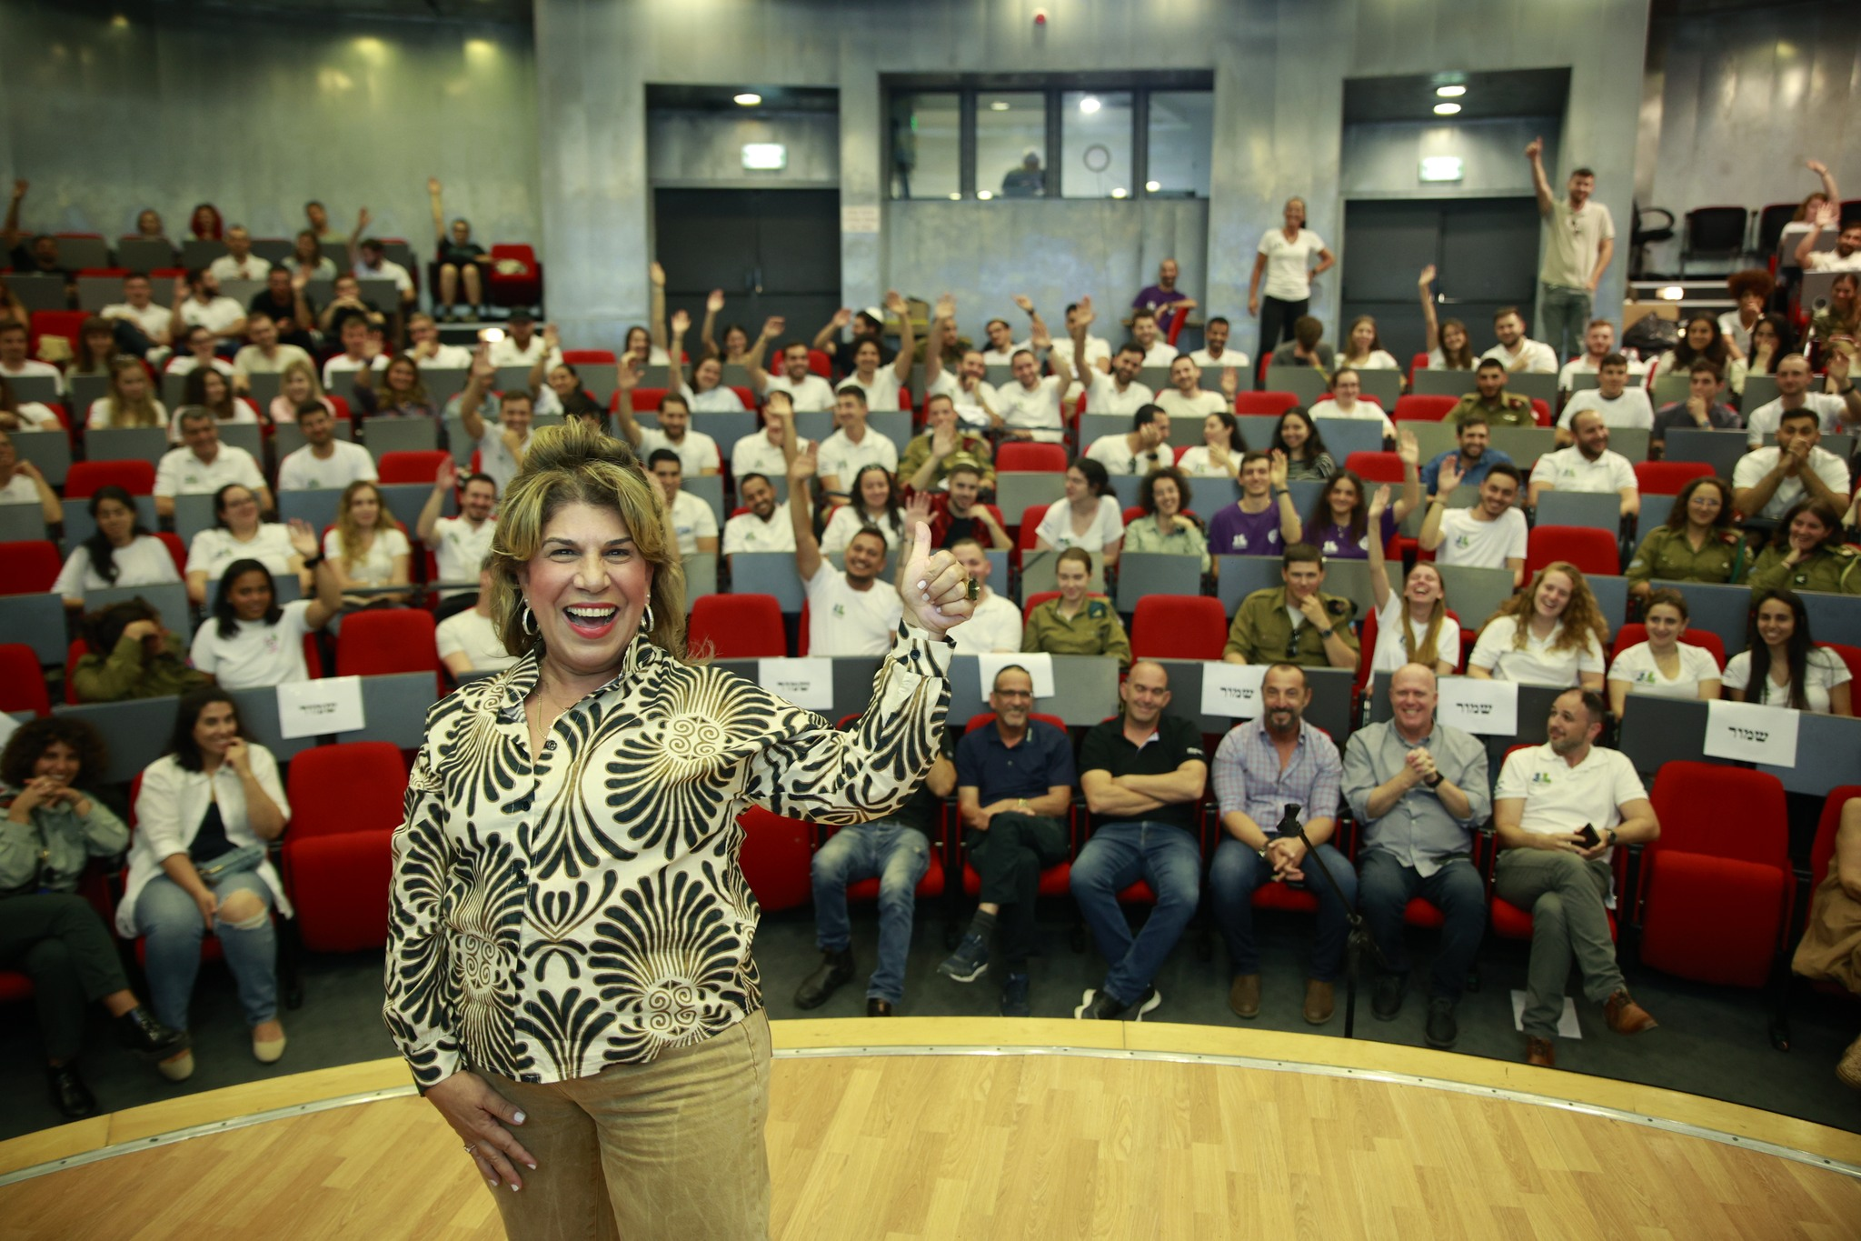
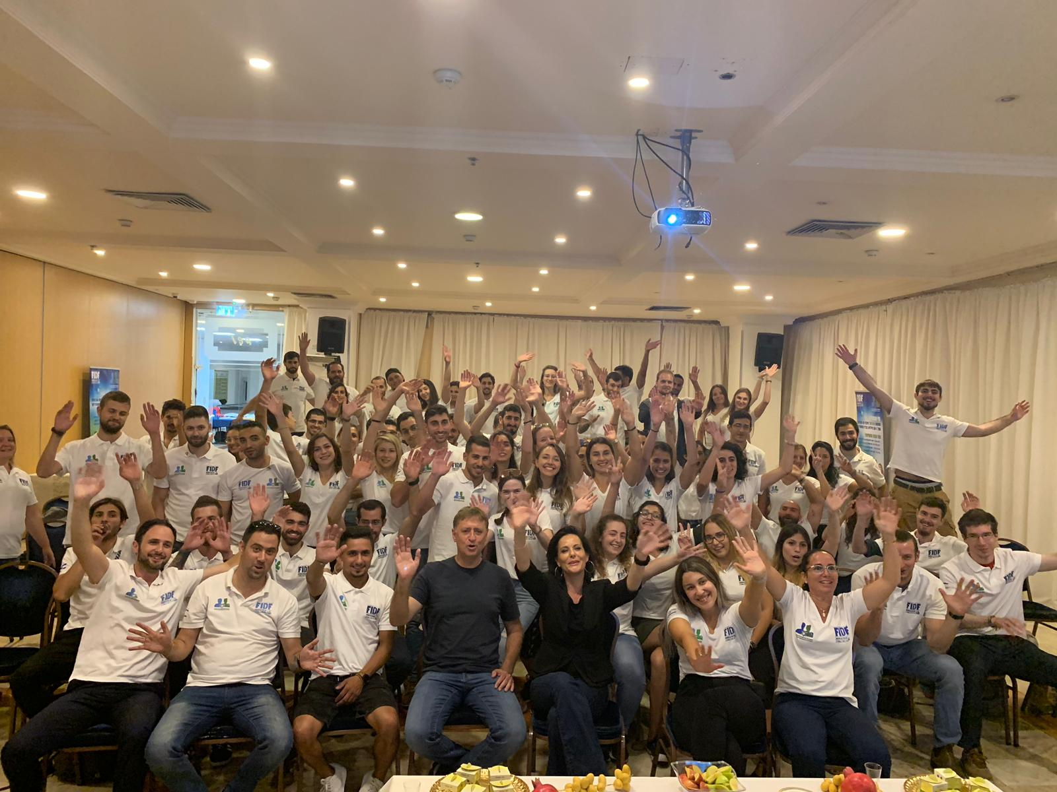
רציונל -אח גדול
עמותת "אח גדול" למען חיילים בודדים מפעילה מודל חניכה ייחודי המאפשר ליווי של החייל במהלך שירותו הצבאי.
ייחודיות המודל היא בכך שכל המתנדבים היו חיילים בודדים בעצמם ותורמים מניסיונם לחיילים הצעירים ומהווים עבורם מודל לחיקוי ודוגמא אישית לקראת יציאתם לאזרחות.
במהלך הליווי מתנדבי העמותה עוסקים רבות במיצוי זכויות של חיילים בודדים, אך הערך המוסף הוא בכך שהחייל יודע שיש לו כתובת בגובה העיניים לכל עניין שיידרש.

Slide 3
למה להתנדב באח גדול?
סגירת מעגל - הזדמנות לעזור לחיילים בודדים כמוך!
להשתמש בניסיון ומידע שקיבלת כחייל בודד
קהילה של מתנדבים - להכיר אנשים עם רקע דומה לך
הזדמנות להיות מודל לחיקוי
התנדבות כיפית - אירועים מפגשים וסמינרים
התנדבות משמעותית ומשנה חיים.

Slide 4
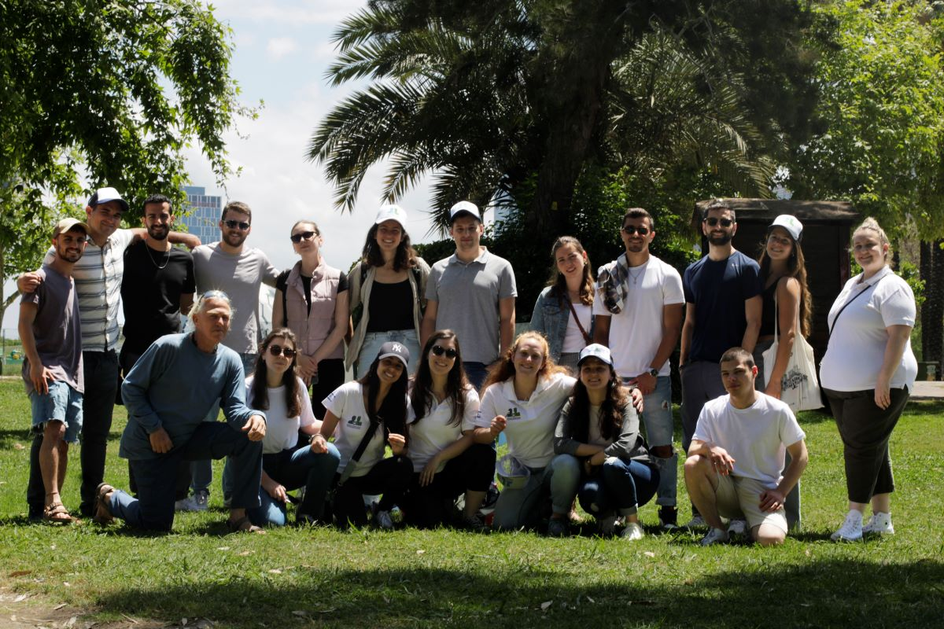
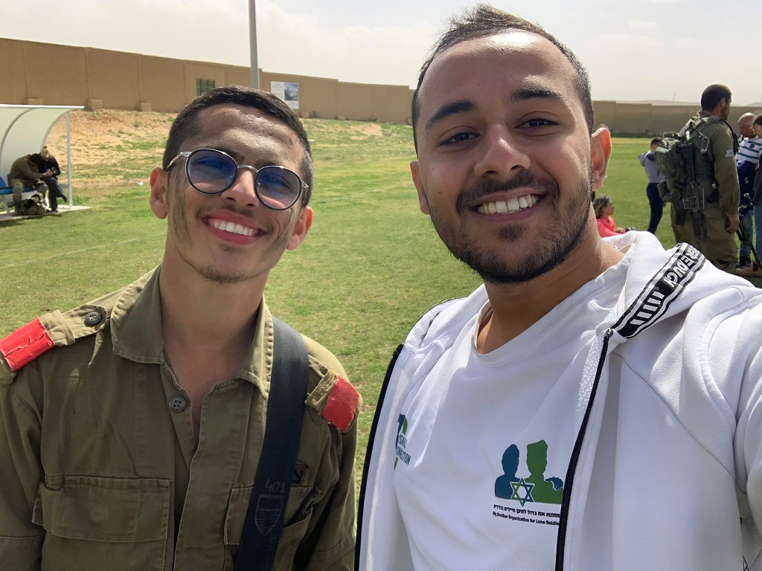
למה זה טוב לחיילים?
עזרה במיצוי הזכויות כחיילים בודדים
תיווך הקשר עם צה"ל – מפקדים וסגל ת"ש
גישור על פערים תרבותיים
הנגשת מידע
ייעוץ והכוונה - להצלחה של החיילים בצבא ובאזרחות
מפגשים ואירועים - העמותה מקיימת סמינרים וטיולים לאורך השנה
ניסיון שלנו כחיילים בודדים - אנחנו רוצים לחלוק עם החיילים את הניסיון שלנו
אח גדול אישי - זמין לכל דבר שצריך. פשוט כי אכפת לו מהחייל!

Slide 5
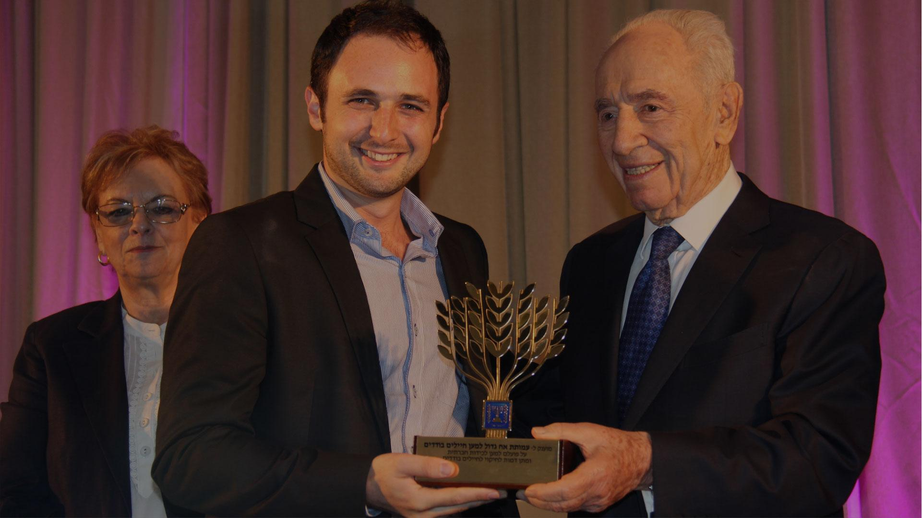
"אח גדול" על המפה כבר עשור!
ערכים מובילים: ציונות, נתינה, משפחתיות, רבגוניות
אות נשיא המדינה 2014 - בקטגוריית לכידות חברתית
אות ראש העיר נתניה לשנת 2016
אות שרת הקליטה לשנת 2017 - לפעילות פורצת דרך
פרס ע"ש יוסי הראל לשנת 2019 – עבור מיזם חברתי התנדבותי ייחודי
תו מידות לאפקטיביות ותרבות ארגונית באיכות

Slide 6
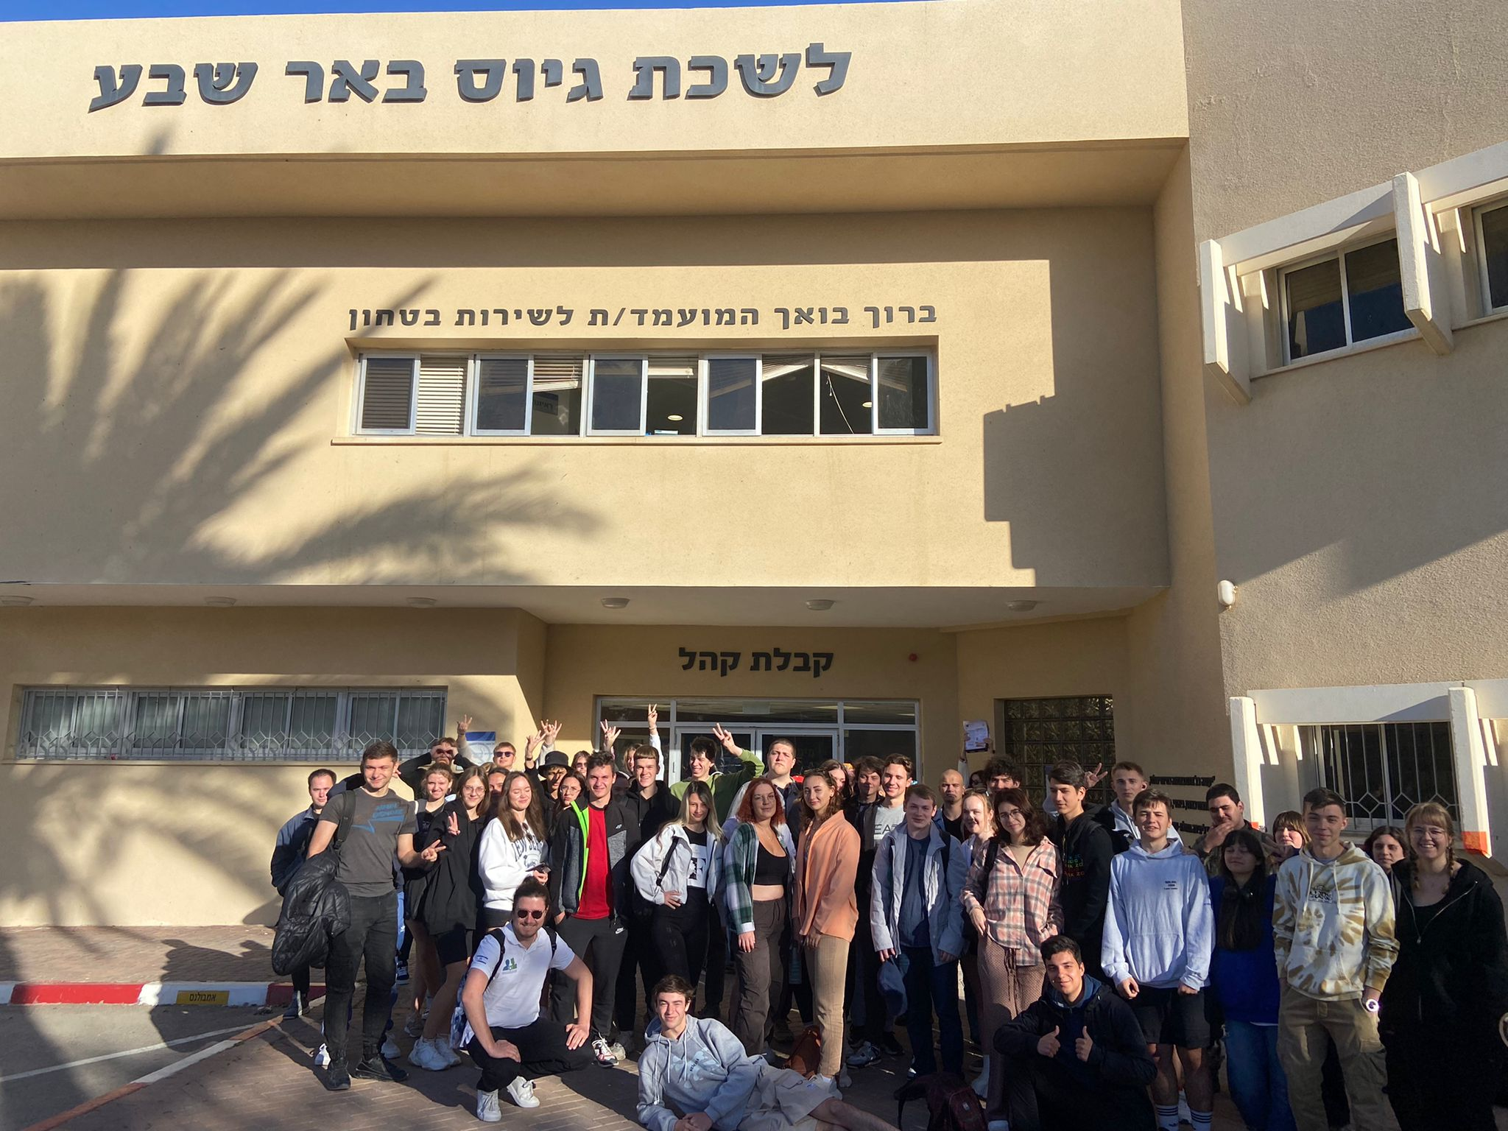
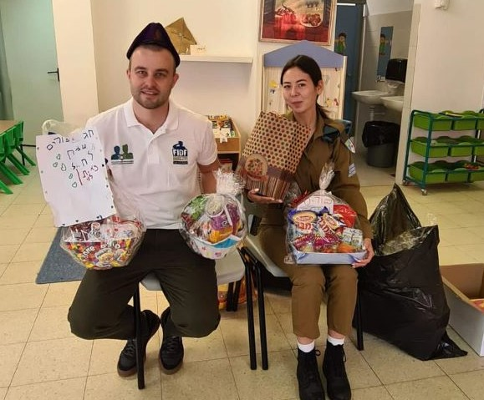
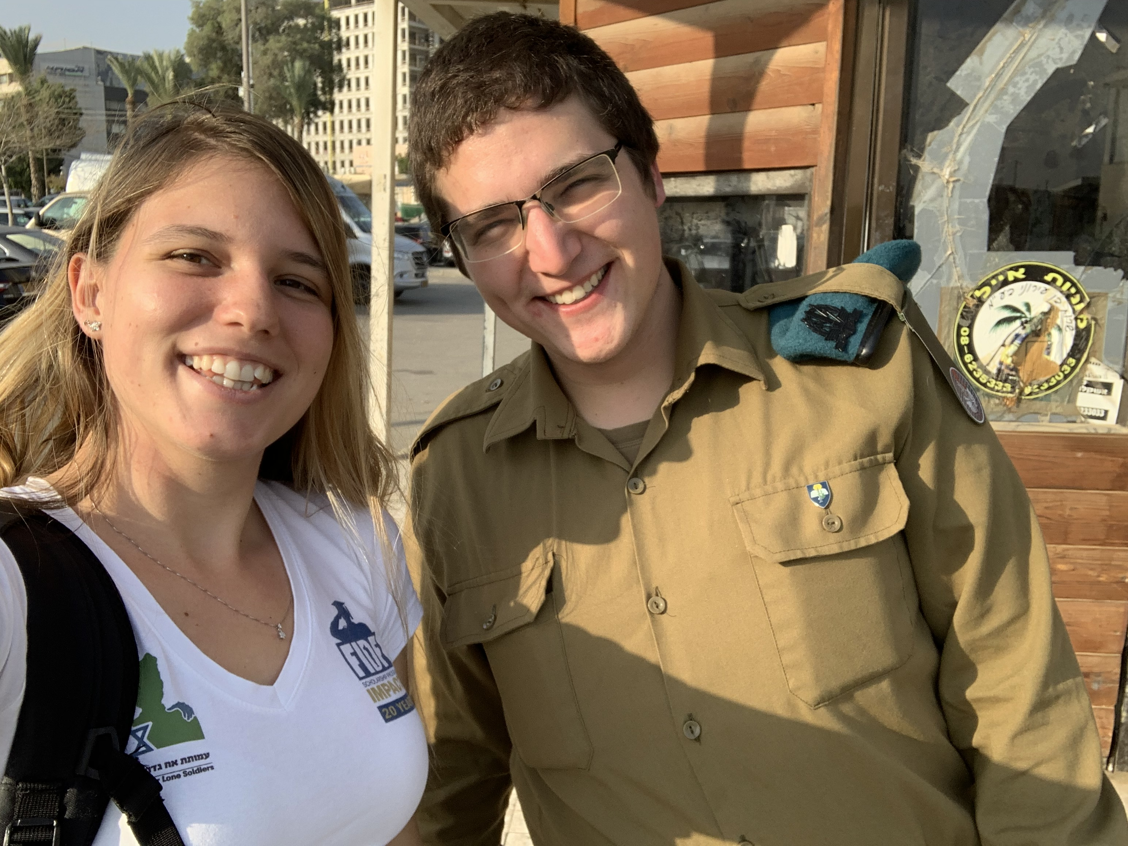
מה אנחנו עושים?
הכנה לגיוס – סדנאות הכנה לגיוס ואזרחות – העברת סדנאות לכ 700 עולים בודדים ברוסית, צרפתית, אנגלית, וספרדית.
ליווי חיילים – בעמותה מתנדבים כ- 500 חיילים בודדים לשעבר,
המלווים אישית מעל 1500 חיילים.
מועדוני חיילים – הפעלת רשת מועדונים ארצית בבתי החייל בכל הארץ כ1200 חיילים בשנה
אח לעתיד – סמינרים לחיילים בודדים משוחררים ליציאה חלקה יותר לאזרחות.

Slide 7
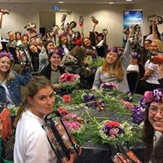
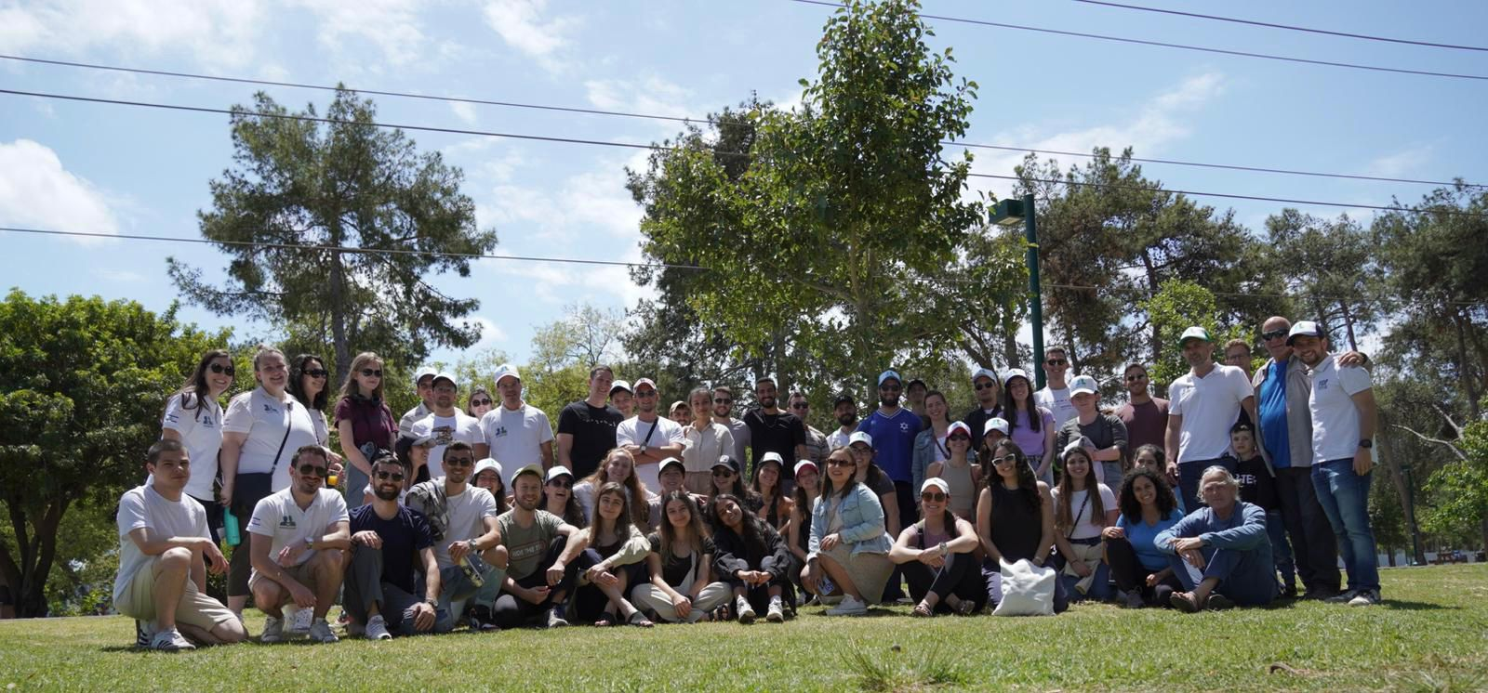
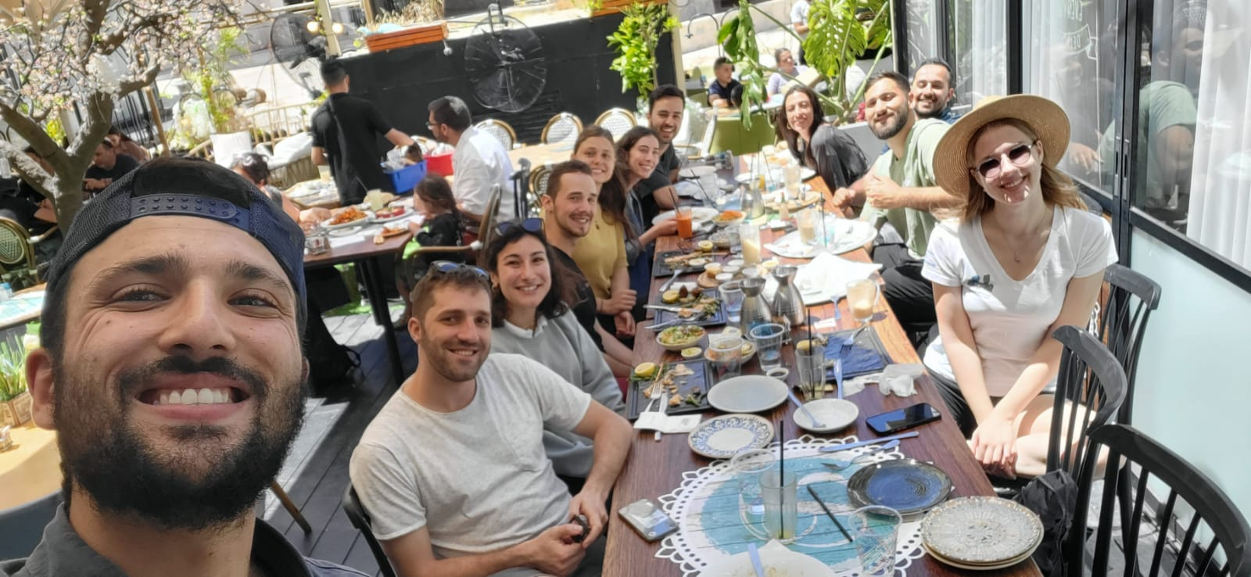
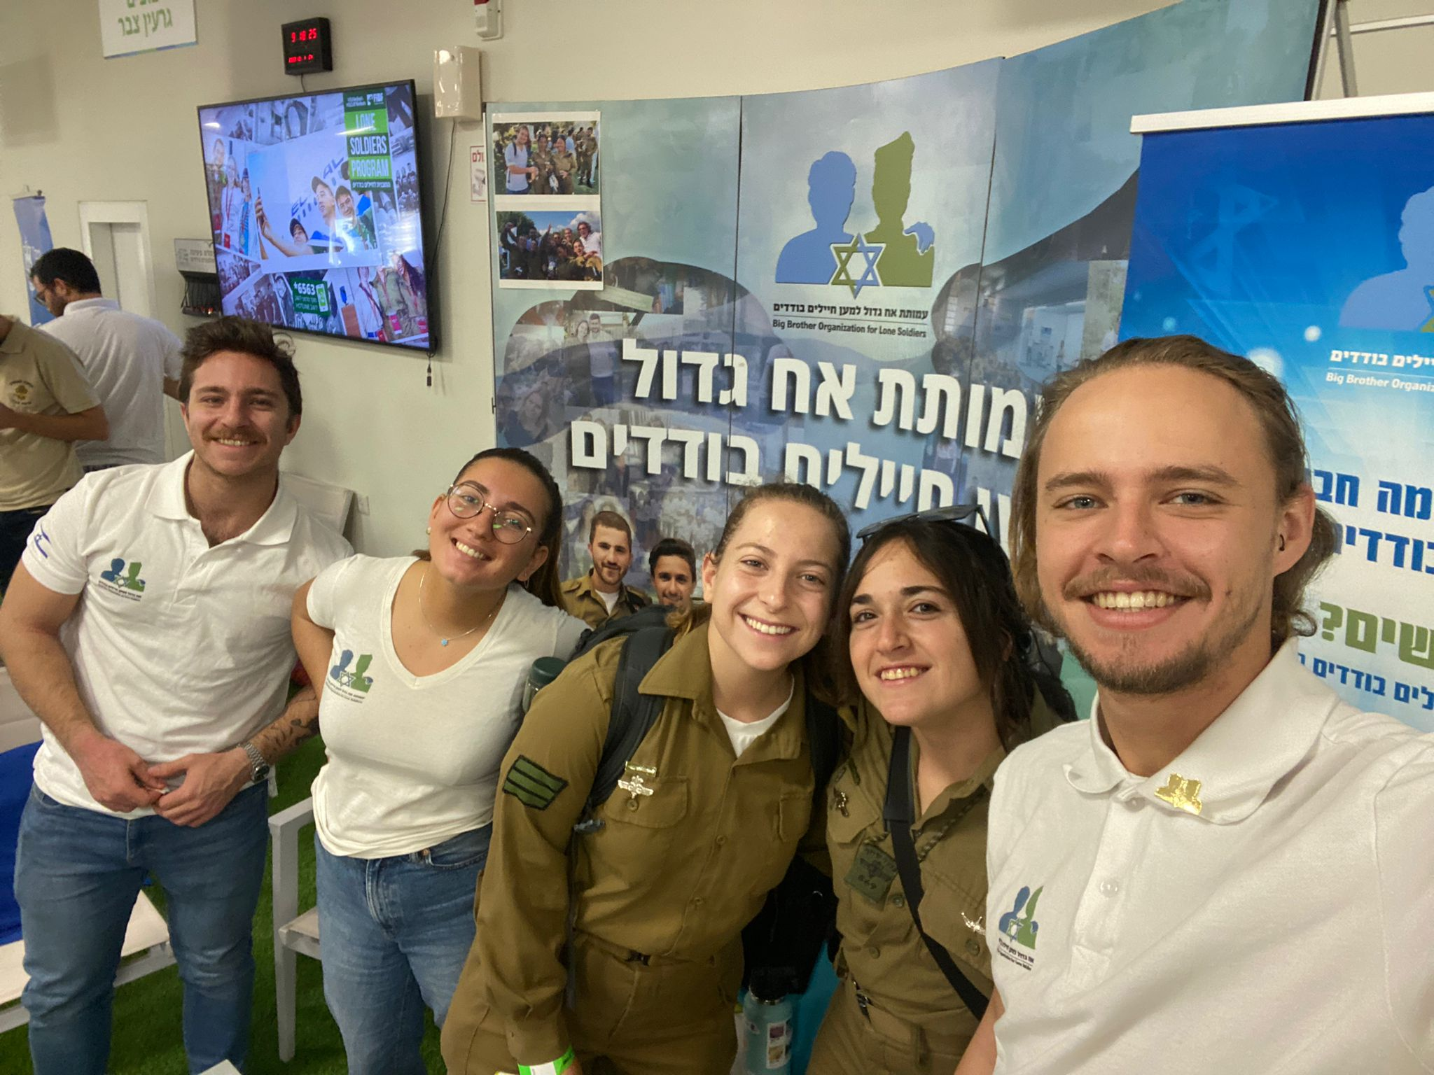
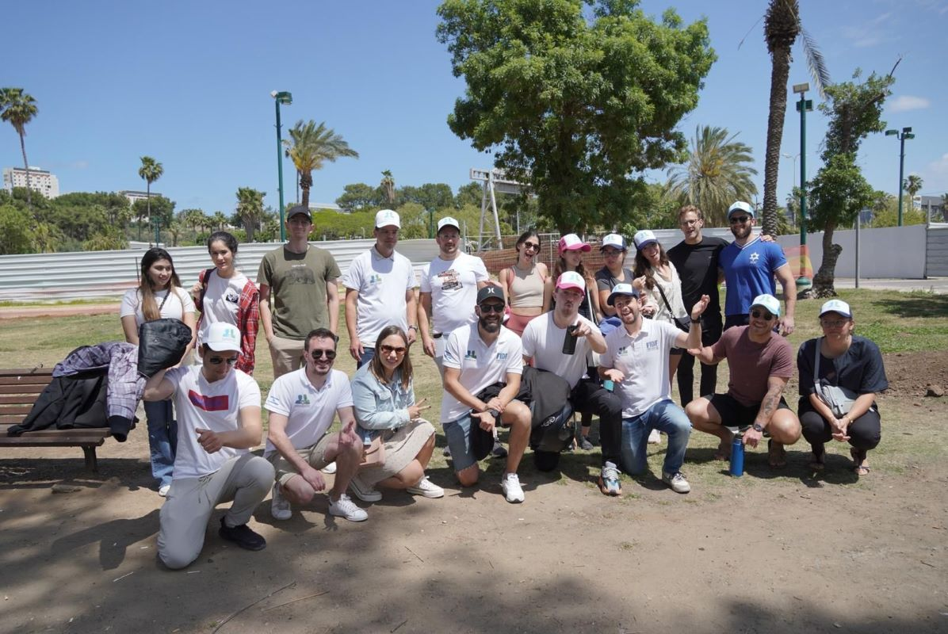
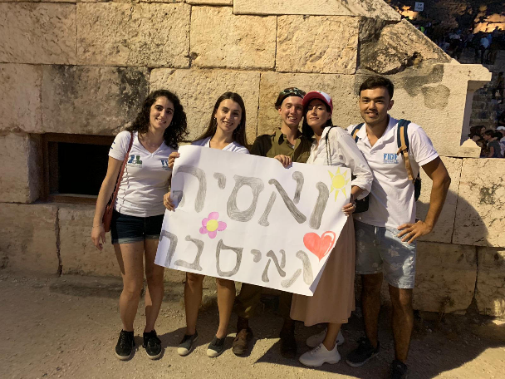
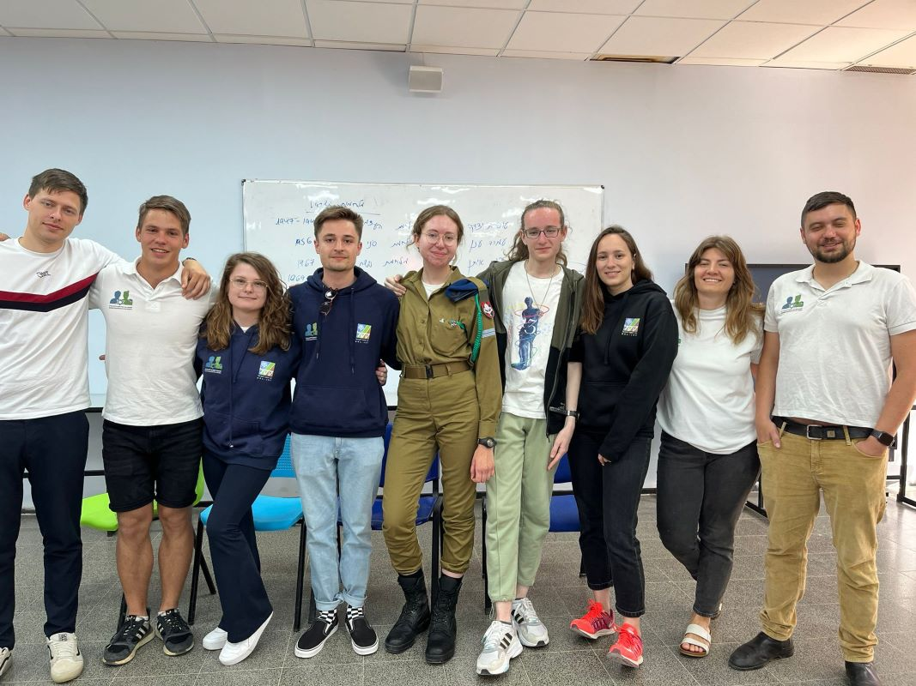
פעילויות מגוונות
להיות ב"אח גדול" משמע להיות חלק ממשפחה
חלק מקהילה מובילה
הרבה פעילויות הדרכה וגיבוש לחיבור המתנדבים והחיילים

Slide 8
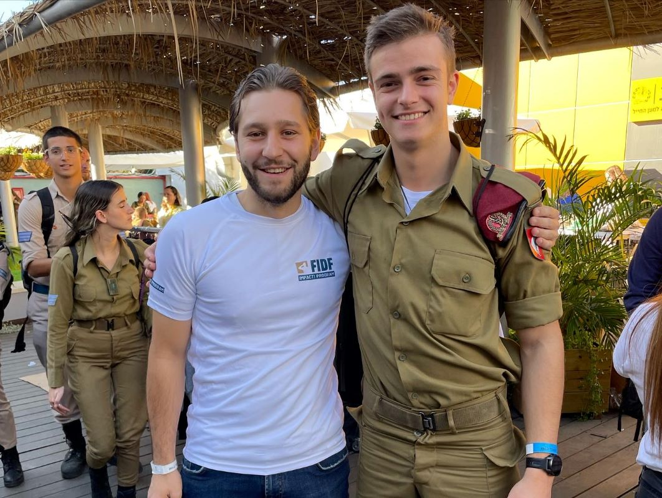
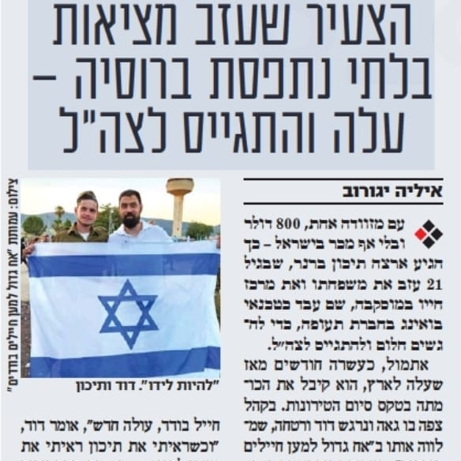
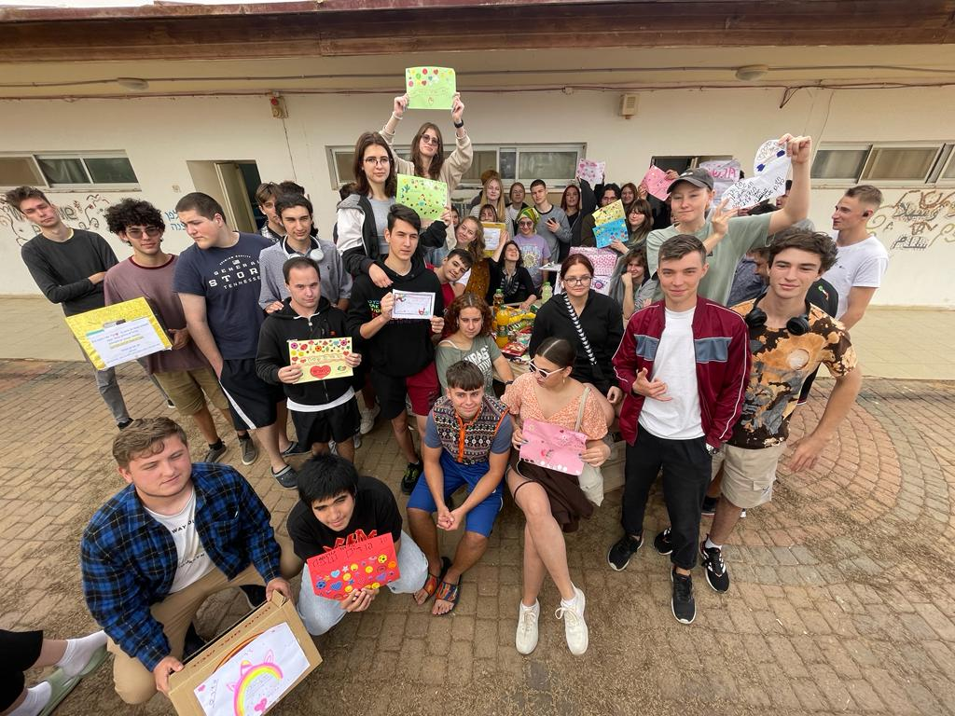
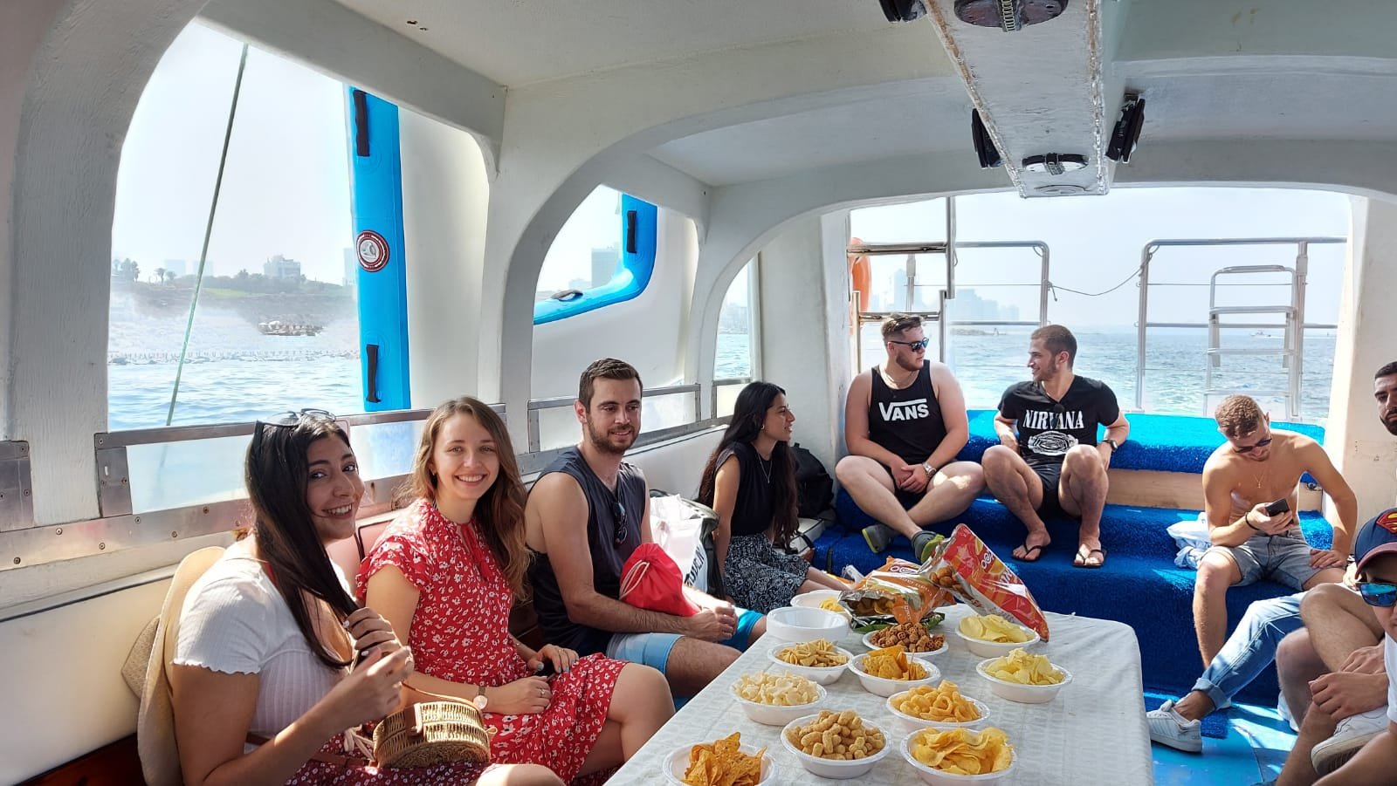
מסלולי התנדבות
הכנה לצה"ל לעולים חדשים: העברת סדנאות הכנה לגיוס לעולים חדשים.
חדש - ליווי לוגיסטי וחברתי של בית אח גדול ביפו
ליווי חיילים בודדים: מיצוי זכויות, מידע, מענה רגשי, נסיעות לטקסים.
הדרכה בבתי חייל - מועדונים: הקניית כלים לאזרחות, יצירת קשר אישי..

Slide 9
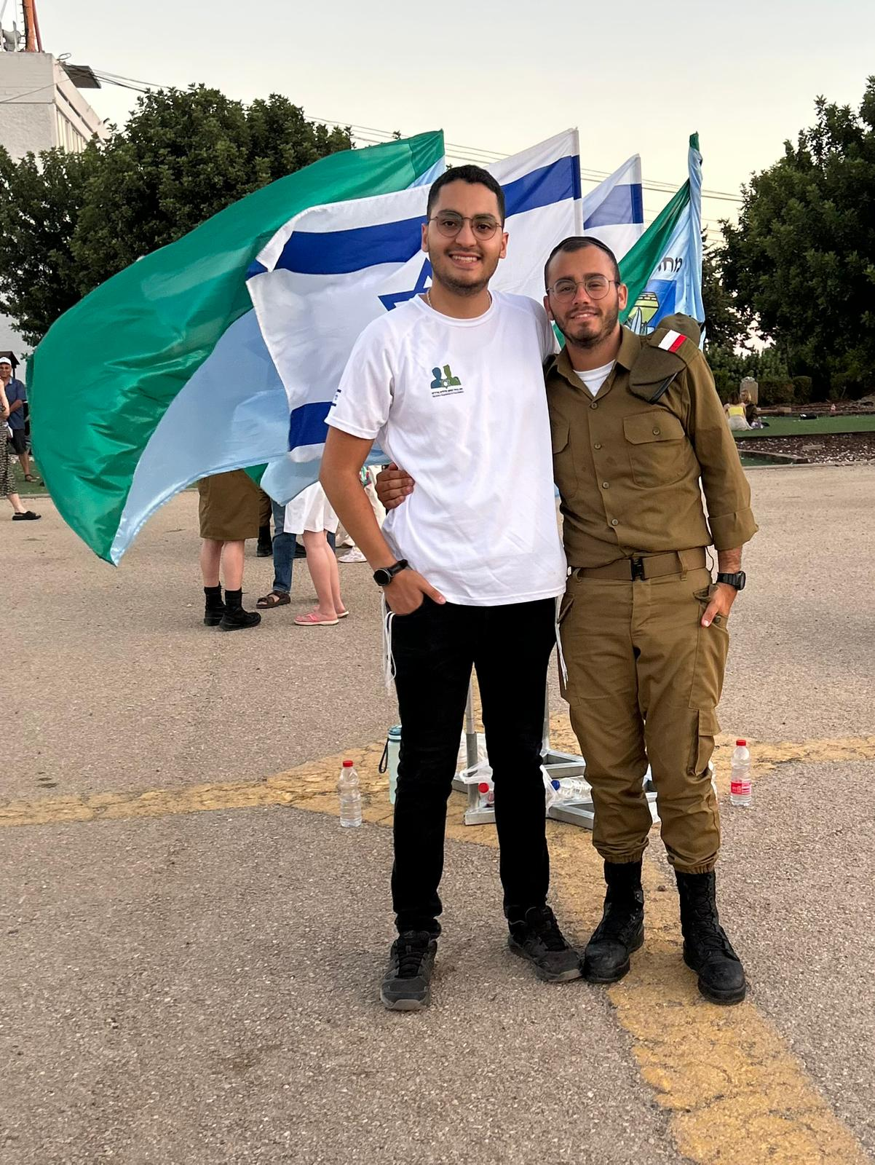
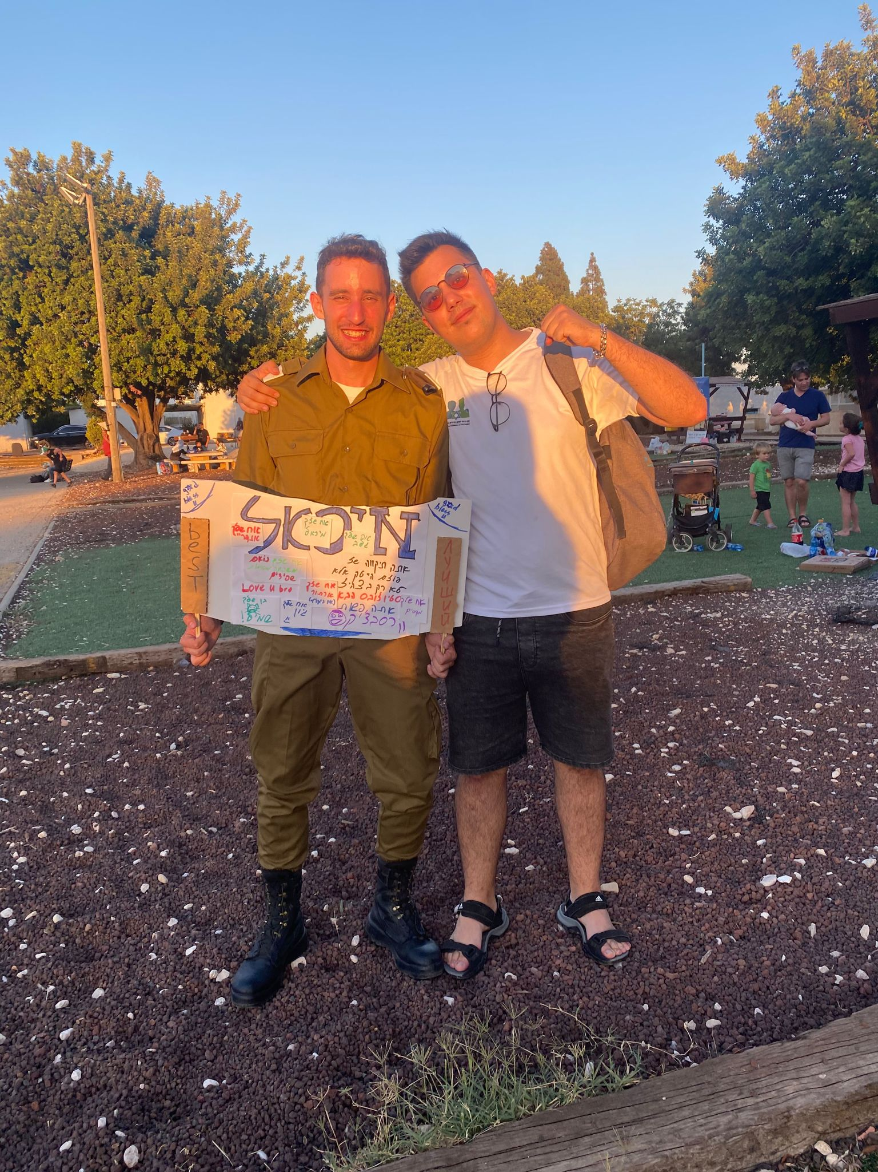
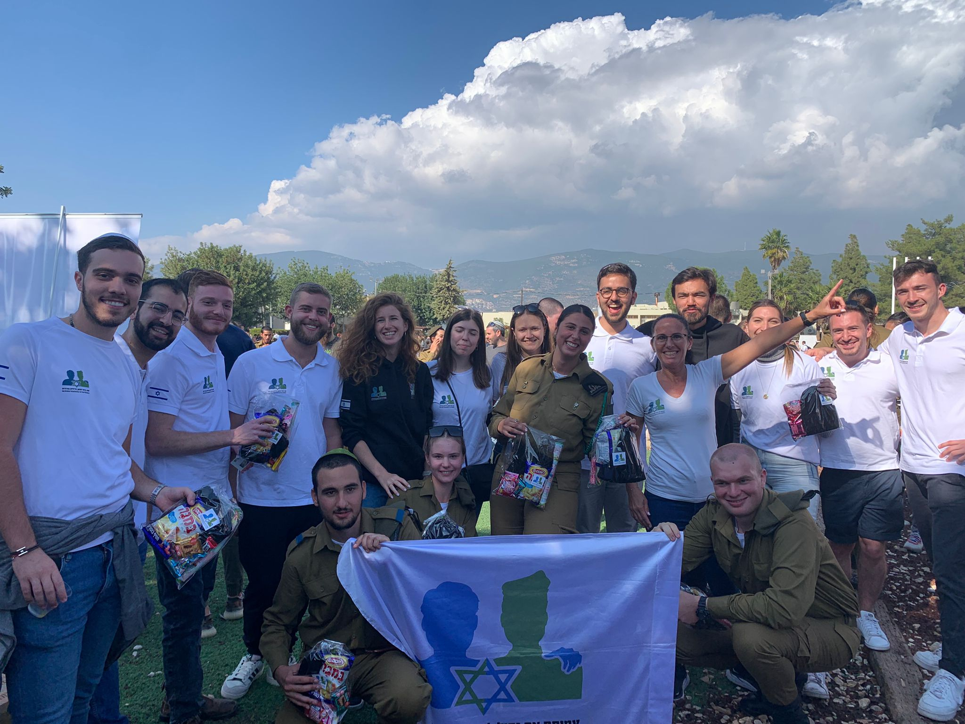
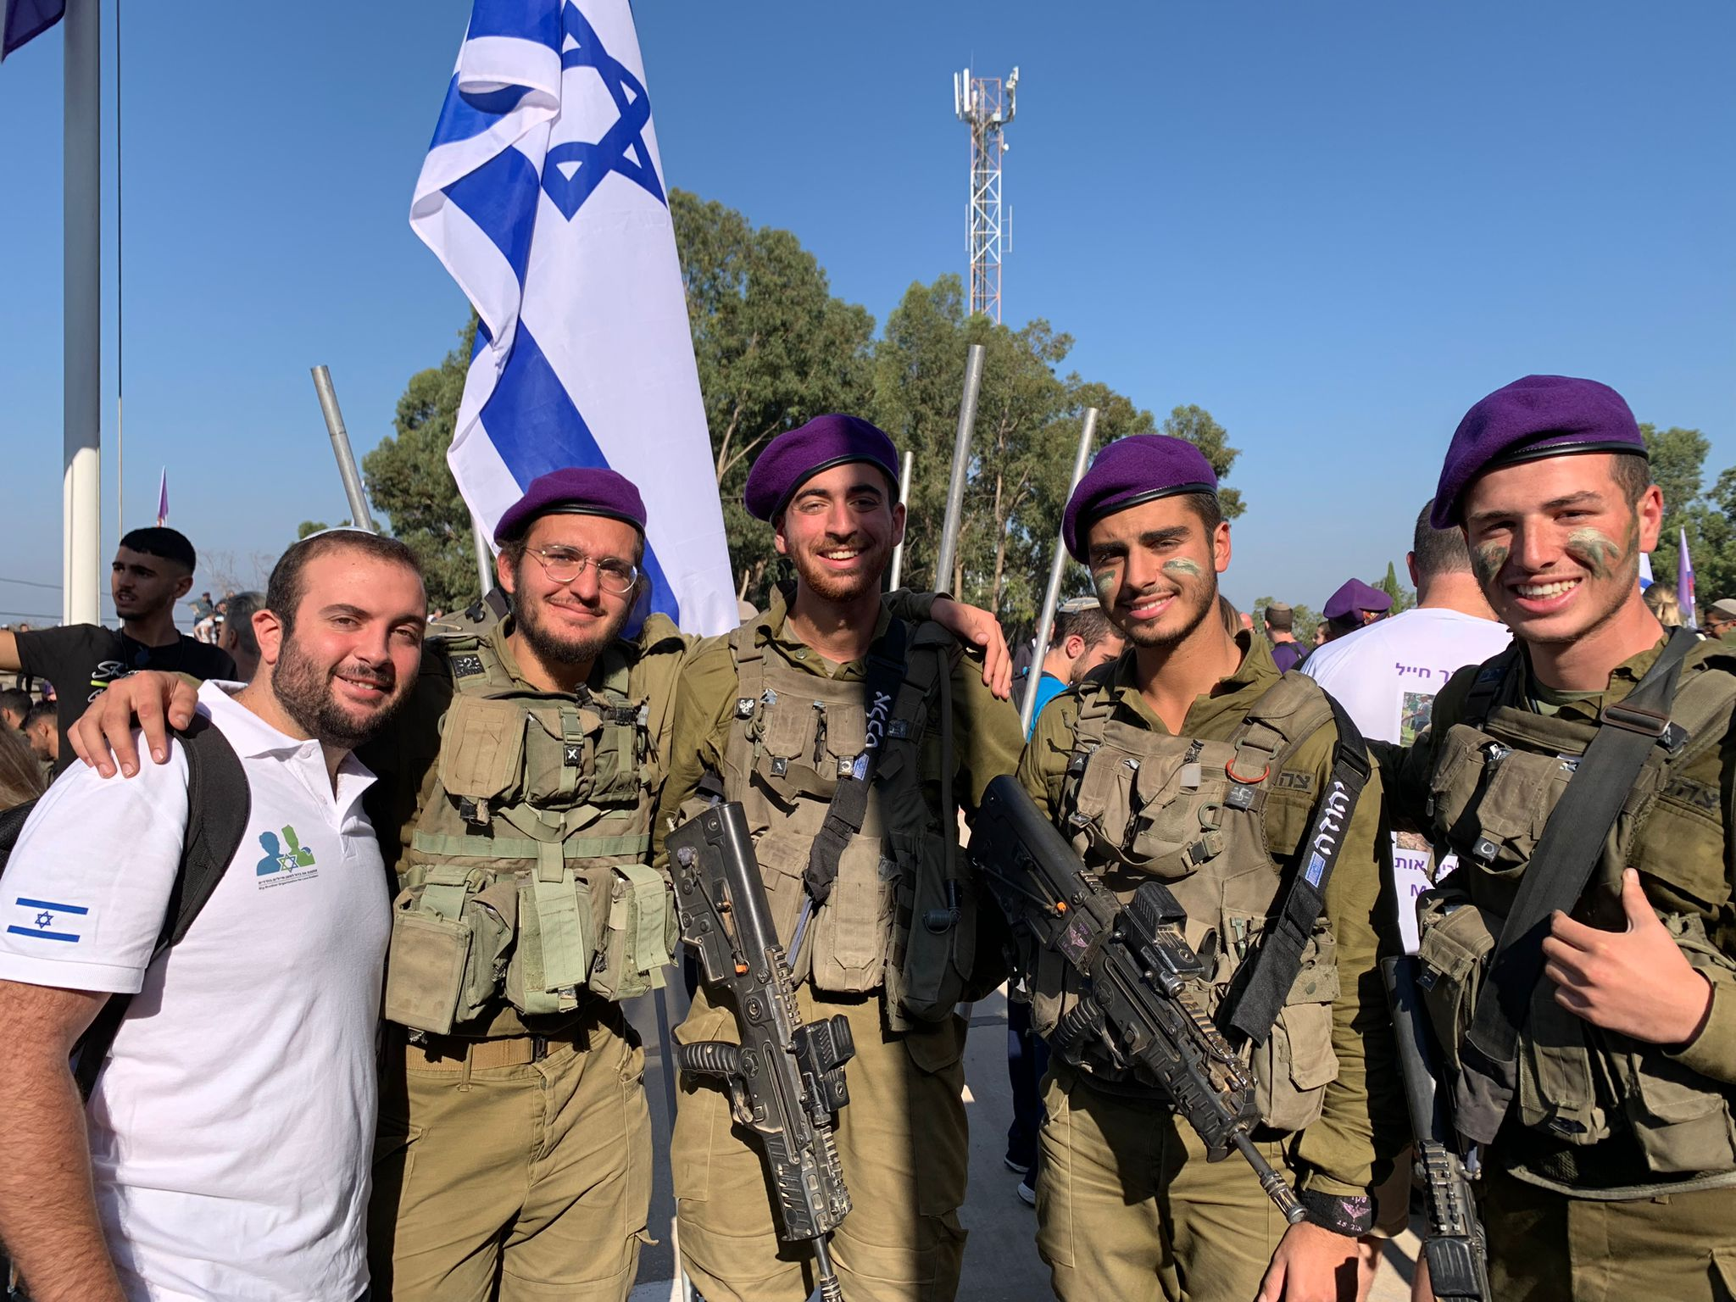
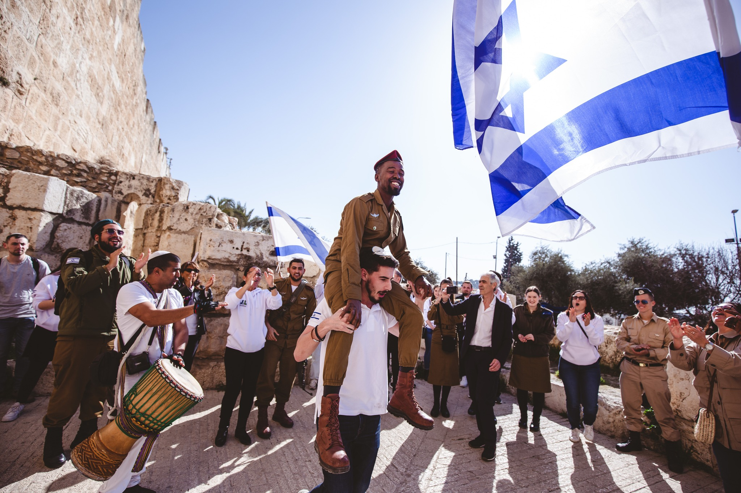
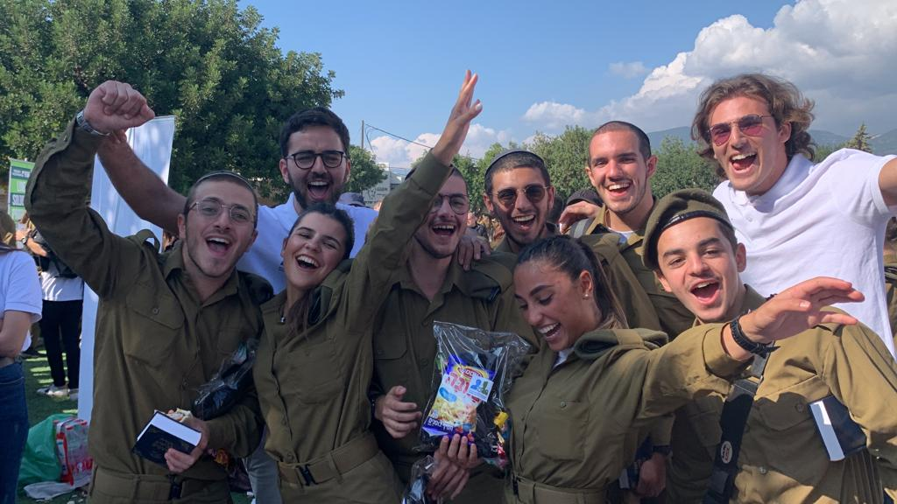
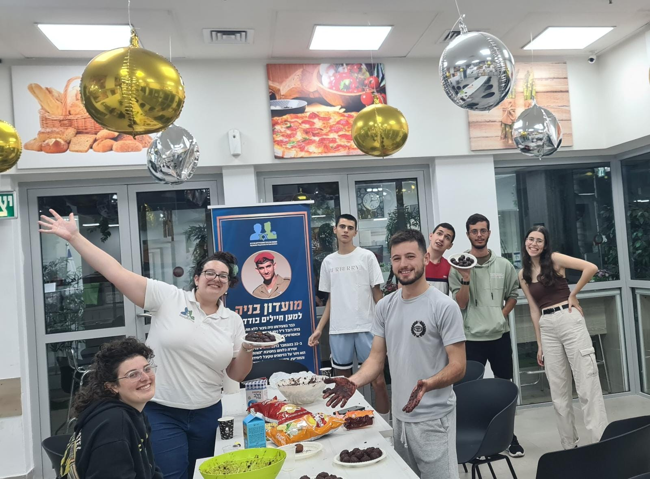
החיילים לא לבד!

Slide 10
זוהי זכות להיות חלק
ממשפחת "אח גדול"!
איש קשר – דוד ורטחה
052-7859732
david@achgadol.org

